Slide 1
Педагогический совет №2
«Театрализованная деятельность в современном ДОУ
с учетом ФГОС ДО»
23 ноября 2017г.

Slide 2
План педсовета
1. Вступительное слово старшего воспитателя.
2. Справка по итогам тематической проверки «Центров театра».
3. Деловая игра.
4. Домашнее задание.
5. Выработка решения педсовета.

Slide 3
Театр - это лучшее средство для общения людей, для понимания их сокровенных чувств. Это чудо, способное развивать в ребёнке творческие задатки, стимулировать развитие психических процессов, совершенствовать телесную пластичность, формировать творческую активность; способствовать сокращению духовной пропасти между взрослыми и детьми.
К. С. Станиславский

Slide 4
Справка по итогам тематической проверки «Центров театра».

Slide 5
Игра «Театрализованная деятельность в ДОУ»

Slide 6
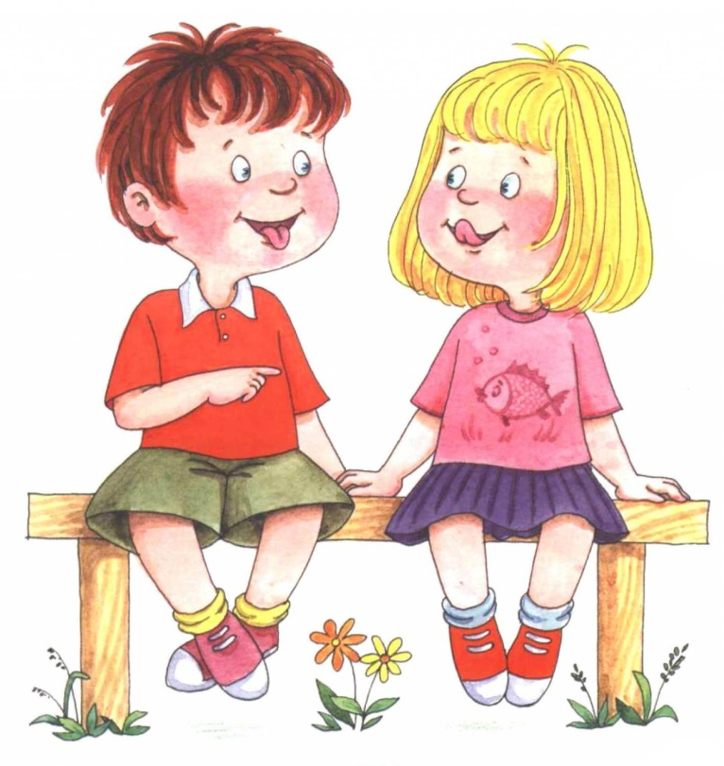
Разминка

Slide 7
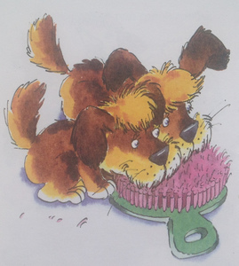
Разминка
«Два щенка щека к щеке, щиплют щетку в уголке»

Slide 8
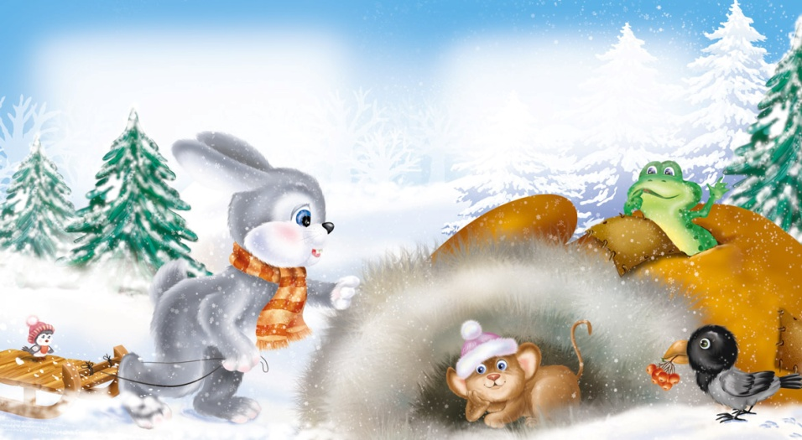
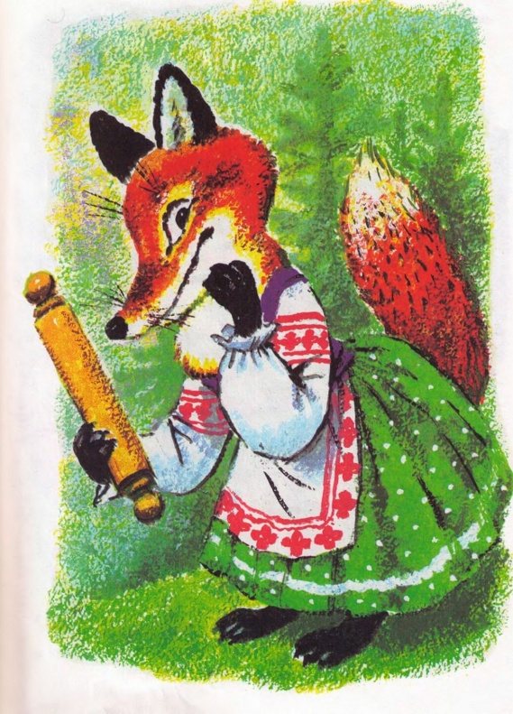
Игра
«Расскажи сказку по- другому»

Slide 9
Решение педагогических ситуаций

Slide 10
Этюды на выявление актерских умений.

Slide 11
Работа с пословицами:

Slide 12
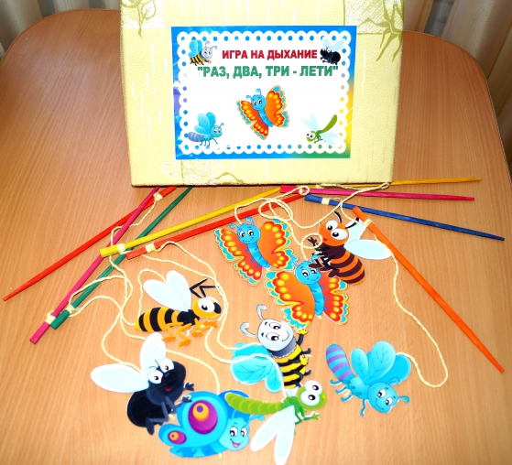
Презентация пособий на развитие речевого дыхания.

Slide 13
Решение педагогического совета от 23.11.2017г.
1. Продолжать работу по театрально-игровой деятельности детей, в планах отражать эту работу (воспитатели групп, в течение года)
2. Пополнить наглядно-информационные центры консультативным материалом, согласно возрастным требованиям и специфике театральной деятельности. (воспитатели групп, музыкальные руководители)
3. Продолжать повышать уровень самообразования по изучению методических изданий по проблеме организации и проведении театрально-игровой деятельности в соответствии ФГОС ДО. Сроки исполнения: постоянно. (педагоги ДОУ).
4.Продолжать создавать в группах условия для развития театральной деятельности. В том числе пополнение «Центров театра» Сроки исполнения: 01.03.2018г.

